Slide 1
Bokslutsdialog Kultur- och utbildningsnämnden 2022
Harald Ericsson, ordförande KUN
Gymnasiebehörigheten och gymnasieexamen inom 3 år över riket
Elevenkät - ökad trygghet och studiero
Larmappar till skolpersonal
Budgetavvikelse -0,2 procent
Läslusten minskar
Sjunkande elevantal Dahlstiernska
Hög sjukfrånvaro under/efter pandemin
Notes:
Anpassa tiden
Ge möjlighet till frågor och dialog
Helhet och inte detaljer
Framtid/Vad vi ser bakom hörnet tar vi i budgetdialog

Slide 2
Måluppfyllelse
136 besökare i snitt under 2022, mål 100
46 638 besökare, mål 50 000

Slide 3
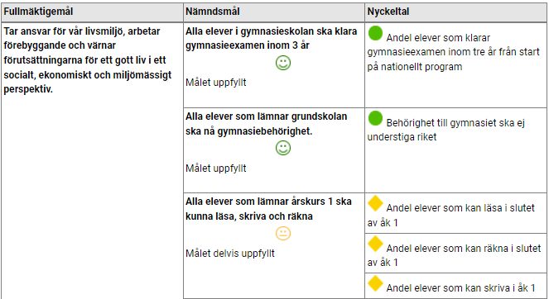
Måluppfyllelse
80%
86% / 85%
78 elever av 104
78 elever av 104
76 elever av 104

Slide 4
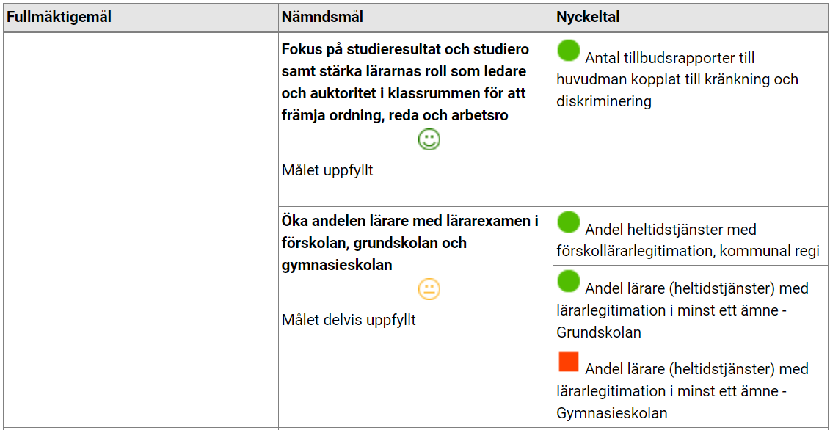
Måluppfyllelse
14 (16)
46 (40)
69 (71)
57 (61)

Slide 5
Måluppfyllelse
6,81% (7,11)

Slide 6
Måluppfyllelse grundskolan, gymnasiet och vuxenutbildning Mellerud - riket
 | Dahlstiernska 21/22 | Riket 21/22
Examen 3 år | 80% | 79,6%
Snittbetyg | 12,5 | 14,56
Studieavhopp NP | 2% | 1%
Studieavhopp IM | 1% | 11%
Rådaskolan | Mellerud | Riket
Engelska | 90,7 % | 92,6 %
Matematik | 89,5 % | 88,7 %
Svenska | 95,2 % | 94,5 %
SVA | 79,2 % | 70 %
Betyg i alla ämnen | 67,4 % | 74 %
Meritvärde | 214 meritpoäng | 222 meritpoäng
Gymnasiebehörighet | 87 % | 85 %
VUX % - fullföljda studier 2022 | Mellerud | Riket
Vux – grundläggande nivå, andel som avslutar kurser med godkänt betyg | 68% | 70%
Vux - gymnasial nivå, andel som avslutar kurser med godkänt betyg | 81% | 70%
SFI- andel som avslutar kurser med godkänt betyg | 68% | 54%

Slide 7
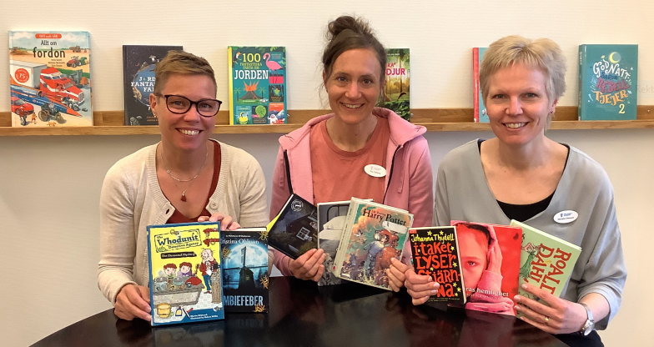
Exempel på pågående satsningar - läsning och språkutveckling 2022
Budget -22 Satsning på inköp av nya böcker
Lärare har informerat KUN om sin satsning på skönlitteratur i flera ämnen
Satsning på högläsning i åk 4-6
Satsning skolbiblioteket Rådaskolan åk 7-9
Förskolepersonal har informerat KUN om högläsning och Polyglutt (3000 böcker på svenska och 68 språk)
Lärare har deltagit i läskonferens Stockholm
Kickoff i förskola och skola med inriktning läslust.
Författarbesök 4-9 och 7-9
Bokgåva till alla elever som börjar förskoleklass
Utveckla samarbetet mellan skola och bibliotek
Vi uppmärksammar och förbereder läslovet
Bokbuss besökt FSK fritidshem och skolor
Sommarboken 7-12 år

Slide 8
Redovisning av arbetsmiljömål
Kostnaden för kortidssjukfrånvaro ska minska
Åtgärder: 1. Rektor tar en tidig kontakt vid sjukskrivning och vid upprepad korttidsfrånvaro och genomför en rehabiliteringsutredning. 2. Rektor tillsammans med rehabsamordnaren i kommunen har täta och regelbundna avstämningar och följer upp den aktuella sjukfrånvaron och rehabiliteringsåtgärderna. 3. Insatser från företagshälsovård eller andra aktörer kopplas in i ett tidigare skede än tidigare. 4. Att i medarbetarsamtalen samt på arbetsplatsträffar diskutera arbetsbelastningen
Antalet tillbudsrapporter ska öka
 | 2021 | 2022
Sjukfrånvaro % | 7,11% | 6,81%
Korttidsfrånvaro kr. | 3 945 218 | 3 617 737
Antal tillbudsrapporter | 33 | 47

Slide 9
Ekonomiskt utfall mot budget och prognoser
Kultur- och utbildningsnämndens resultat för 2022 är - 534 tkr, vilket motsvarar en avvikelse på -0,2% av nämndens budget.
Prognos 2, 2022 prognosticerade –600 tkr.
Bokslut 2022 i tkr
Beskrivning | Bokslut 2022 | Budget 2022 | Avvikelse 2022
Resultat | 250 973 | 250 439 | -534

Slide 10
Ekonomiskt utfall - per enhet
Enhet | Prognos 2 | Bokslut 2022
KUN Kansli | 1 500 | 345
Råda | 400 | 39
Nordal | -200 | -373
Mellerud Södra | -800 | -391
Mellerud förskola | -500 | -58
Åsebro | 0 | -55
Dals Rostock | -300 | -148
Åsen | -800 | -344
Melleruds Särskola | 0 | 758
Dahlstiernska gymnasiet | 100 | -301
Vuxenutbildning | 0 | -787
Kultur Mellerud | 0 | 430
Kulturbruket på Dal | 0 | 351
Summa | -600 | -534

Slide 11
Ekonomiskt utfall- analys per verksamhet
Förskola
Totala förskoleverksamheten har ett överskott på 371 tkr, +0,7%.
Kostnaden för IKE köp har minskat mot budget.
De förskolor som endast har två avdelningar har mindre underskott, då drift med endast två avdelningar minskar samordningsvinster för att klara bemanning mellan 06.30-18.30.
Fritidshem
Verksamheten har ett överskott på 298 tkr, +2,7%.
Verksamhetens intäkter har ökat.

Slide 12
Ekonomiskt utfall- analys
Grundskola med förskoleklass
Total grundskola inkl. förskoleklass har ett underskott på -3,4 mkr, -3,4%.
Interkommunala ersättningar, undervisning och skolskjuts har ökade kostnader. Högre statsbidragsintäkt balanserar upp underskottet av undervisningskostnaden.
Fyra grundskolor går med underskott, varav Åsen har den största avvikelsen på -5,2%. Undervisningsresursen grundskolan visar på ett underskott på flera enheter. Lärartätheten varierar stort mellan skolenheterna F-6 från 7,8 - 12,7 elever/lärare.
En extern utredning av skolorganisationen har föreslagit att minska antalet skolor i kommunen. Detta skulle medföra resursförstärkning till övriga skolor och en bättre möjlighet att klara skolans kompensatoriska uppdrag.
Gymnasieverksamheten
Gymnasieverksamhet har ett överskott mot budget +2 mkr, 5,1%.
Lägre IKE kostnad mot budget och lägre skolskjutskostnad. Verksamheten har lägre statsbidragsintäkter.

Slide 13
Ekonomiskt utfall- analys
Grund och gymnasiesärskola
Grund och gymnasiesärskola har ett överskott med 1 mkr. Mindre antal köpta platser och vakanser i bemanningen på grundsär.
Vuxenutbildning
Vuxenutbildning underskott -662 tkr. Lägre intäkter än budgeterat.
Kulturverksamhet, Stinsen samt administration
Underskott -110 tkr. Något högre lönekostnader än budget, Ex OB-ers.
Kulturbruket
Överskott 351 tkr, Kulturbruket för med sig tidigare års avvikelser till nästa års budget.

Slide 14
Åtgärder för en minskad budgetavvikelse 2022
Minskat elevantal i grundsärskolan medförde att vakanta tjänster ej tillsattes.
Förvaltningen har uppmanat verksamheterna till att vara restriktiva vid vikarieanskaffnig
Rektorer med budgetavvikelser träffar ekonom och förvaltningschef för extra uppföljning och råd för kring enhetens ekonomi
En ökad samordning kring lärartjänster mellan gymnasiet och vuxenutbildningen har skett under året.
En utredning av skolorganisationen har genomfördes 2022

Slide 15
Större händelser under året. ”Detta har vi gjort som vi är stolta över”
Högre andel behöriga elever med gymnasiebehörighet än riket 86%
Liten andel avhopp IM programmet
Högre andel elever som klarar gymnasieexamen inom tre år än riket 80%
Antalet kränkningar mellan elever har minskat under året. Störst förändring på högstadiet och gymnasiet.
Elevenkäten genomfördes i grundskolan och gymnasiet under maj 2022. Elevernas uppfattning av trygghet och trivsel på skolan är fortsatt hög i de lägre årskurserna och den har förbättrats tydligt bland de äldre eleverna.
Lärare har fått tillgång till en larmapp där man kan larma, kalla till hjälp om det uppstår ett väpnat hot eller våldssituation på skolan.
Ett viktigt fokusområde under året har varit att öka barn och elevers läslust.

Slide 16
Effektivitetsindex förskola 2021 Effektivitetsindex är en sammanvägning av kvalitetsindex och resursindex för förskola. Kvalitetsindex och resursindex är normaliserade så att alla kommunernas värden placeras på en skala från 0 till 100 där 0 är sämst och 100 är bäst
Mellerud 93

Slide 17
Effektivitetsindex grundskola F-9 2021 Effektivitetsindex är en sammanvägning av kvalitetsindex och resursindex för kommunal grundskola F-9. Kvalitetsindex och resursindex är normaliserade så att alla kommunernas värden placeras på en skala från 0 till 100 där 0 är sämst och 100 är bäst
Mellerud 70

Slide 18
Förutsättningar för 2023. Ekonomiskt läge, måluppfyllelse, hot och möjligheter
Melleruds kommun ska samverka genom avtal med minst två andra kommuner om planering, dimensionering och erbjudande av utbildning i ett primärt samverkansområde. Vilka kommuner som blir avtalspartners bestäms under 2023.
Många skolenheter medför budgetkompensation – utredning genomförd
Stort antal förskolebarn i kommunen börjar skolan i augusti.
Uppstart av grupp med inriktning träningsskola för yngre elever på Nordalsskolan från och med höstterminen 2023.
Inför 2023 finns en osäkerhet kring statsbidrag. Skolmiljarden upphör, likvärdighetsbidraget minskar troligtvis ytterligare likaså etableringsersättningen.
Fortsatt satsning på att öka elevers läslust för en ökad måluppfyllelse i alla ämnen.
Prioritera det kompensatoriska uppdraget för att uppväga skillnader i elevernas förutsättningar.

